Slide 1
Patience sort
Сортировка для терпил(ну после знакомства с ней уже не будете ими)
подготовил я – Михайлов Илья 11-203

Slide 2
ПАСЬЯНС ПАСЬЯНС ПАСЬЯНС
ПАСЬЯНС ПАСЬЯНС
ПАСЬЯНС ПАСЬЯНС ПАСЬЯНС
ПАСЬЯНС пасьянс пасьянс?
Пасьянс! Я устал уже писать пасьянс пипипипипип пупупупупу

Slide 3
Что это такое?
Терпеливая сортировка – это алгоритм сортировки, основанной на карточной игре Пасьянс. В этом алгоритме сортировки правила игры используются для сортировки списка элементов на основе их значений.

Slide 4
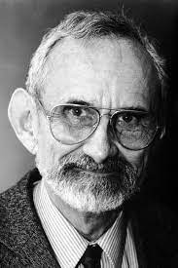

Не забывай свои корни, помни
Сортировка была названа К.Л.Маллоузом, который приписал ее изобретение А.С.К. Россу в начале 1960-х годов. Терпеливая сортировка была впервые признана Хаммерсли, как алгоритм вычисления наибольшей возрастающей длины подпоследовательности А.С.К. Росс и независимо Роберт У.Флойд разработали алгоритм сортировки.

Slide 5
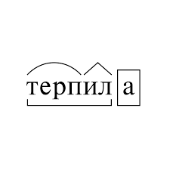
Шутки кончились погнали к сортировке
Принцип работы заключается в двух этапах:
1)создание стопок
2)объединение стопок

Slide 6
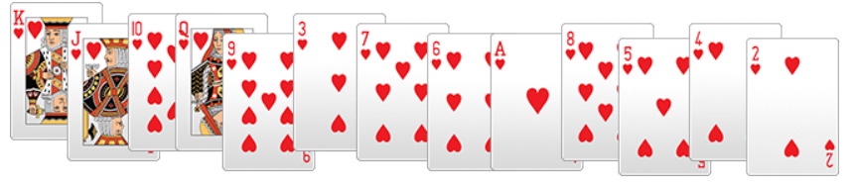
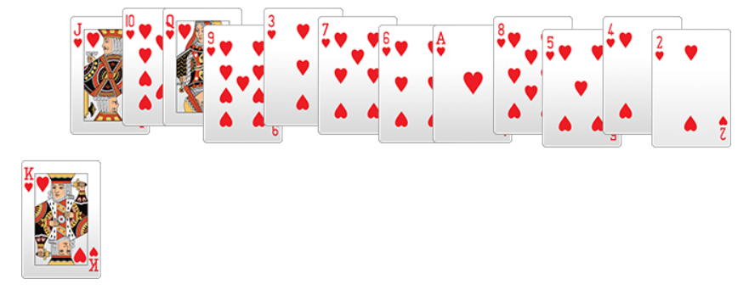
Стопки

Slide 7
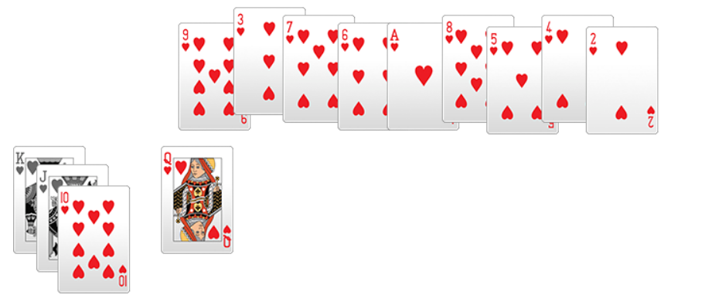
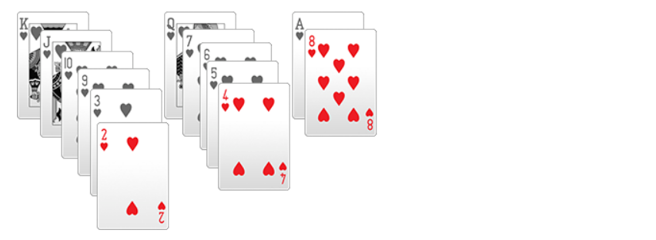

Slide 8
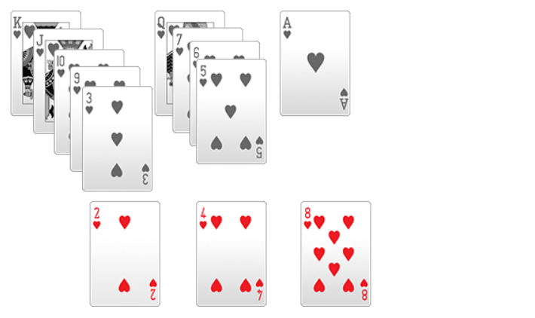
2 этап нижний ряд

Slide 9
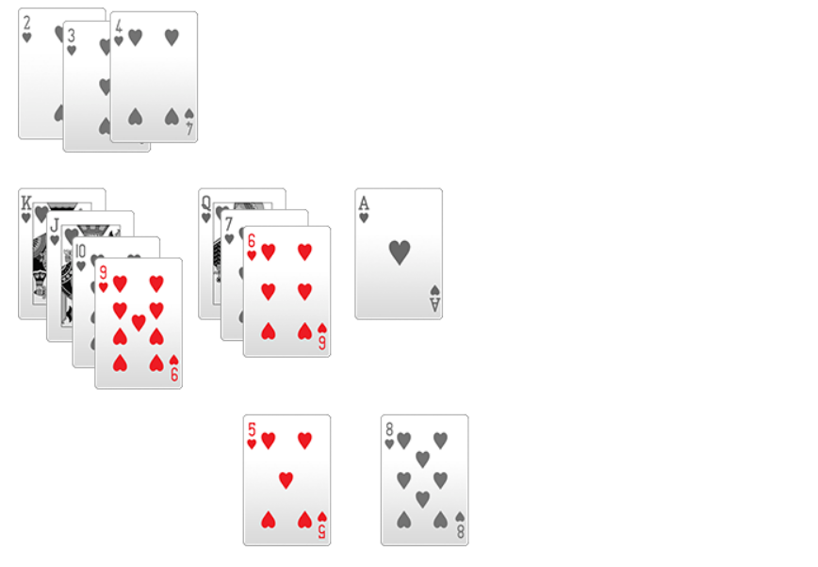

Slide 10
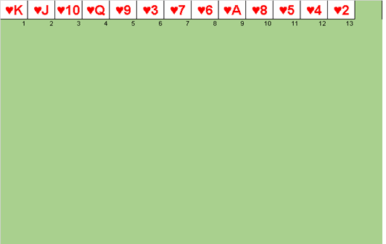
Анимация сего процесса

Slide 11
Сложность алгоритма
2) Для получения отсортированного массива используем бинарную кучу. На каждом шаге алгоритма необходимо извлечь из кучи стек с минимальной вершиной за O(log p), где p – количество стеков в куче. Снять вершину выбранного стека и вернуть его в кучу за O(log p).
1)Временная сложность O(N*log(N))
При раскладывании элементов по стопкам для поиска самой левой подходящей стопки используем бинарный поиск. Соответственно, поиск самой левой стопки занимает O(log p), где p – количество стопок (стеков)

Slide 12

Пространственная сложность
Требования к пространству составляют O(N), так как на первом этапе создается не больше N стопок, где N – кол-во входных элементов. При слиянии создается приоритетная очередь, также имеющая не больше N элементов

Slide 13
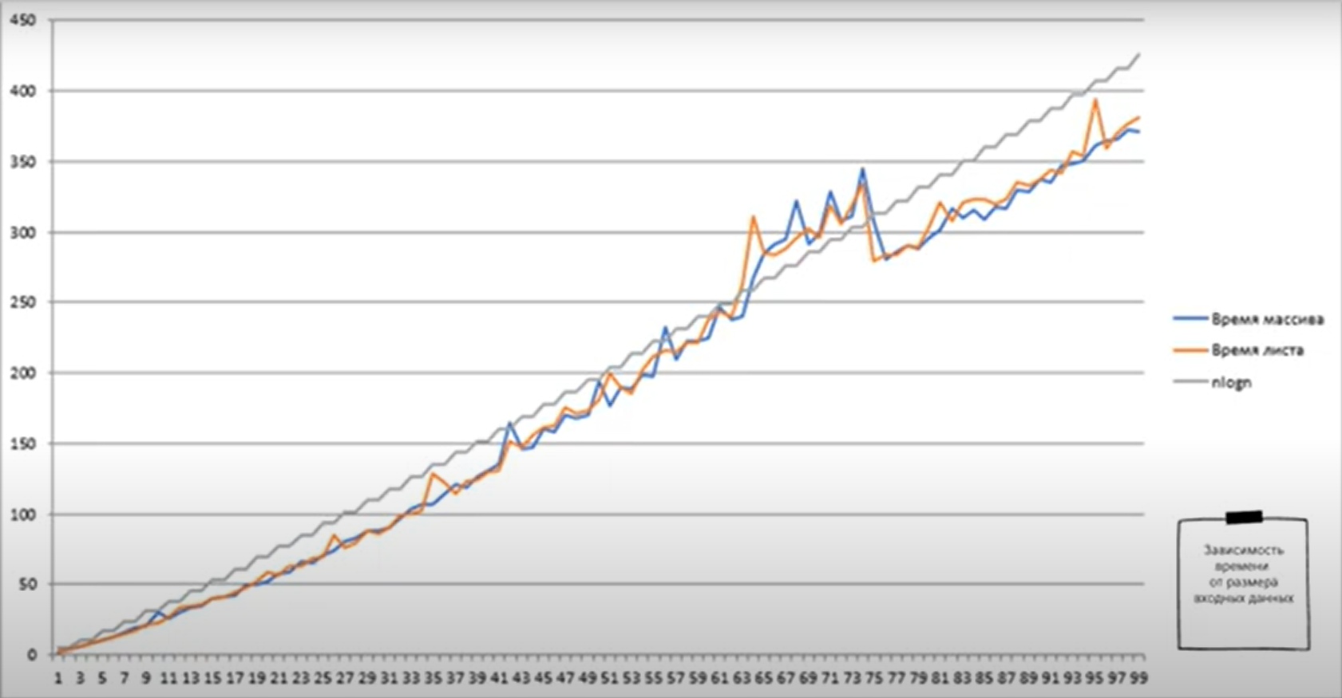
Графики

Slide 14
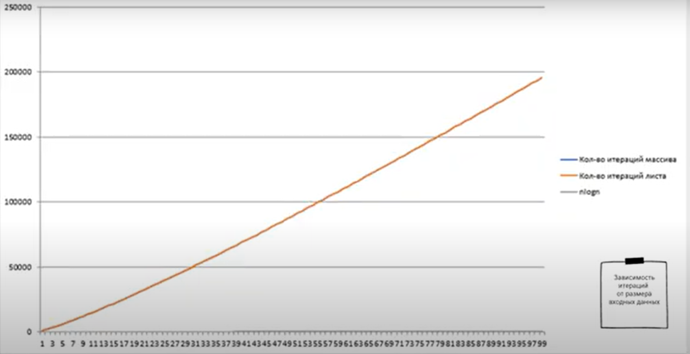

Slide 15
Мини-итоги
Сортировка является быстрейшим способом руучного упорядочивания колоды карт. При сортировке данных по сложности не уступает сложности других эффективных сортировок (O(N log N)). Сложность снижается до O(N) при вводе уже отсортированных данных.
Среди минусов следует выделить, что имеет не самую эффективную пространственную сложность O(N).
Patience sort эффективно используется для нахождения самой длинной возрастающей подпоследовательности

Slide 16

Все
Все все все все все все
Спасибо за внимание!

